Slide 1


地方環境局の概要（参考資料）
参考１
令和８年７月

Slide 2
沿革
（自然保護分野）
昭和28年
（厚生省） 国立公園部国立公園管理員が現地に駐在
環境庁発足
移管
昭和46年
自然保護局国立公園管理事務所（全国6カ所）
国立公園各地に国立公園管理官を配置
（その他の環境分野）
昭和49年
（行政管理庁（現総務省））管区行政監察局
環境調査官の配置を開始
平成12年
自然保護事務所設置（全国11カ所）
野生生物保護が所掌に加わる
移管
（中央省庁再編）環境省設置
地方環境対策調査官事務所（全国9カ所）
総務省から環境省へ環境調査官を移管
平成13年
平成17年
地方環境事務所（全国7ブロック）
地方支分部局設置（自然保護事務所と地方環境対策調査官事務所を統合）
福島地方環境事務所へ格上げ
平成29年
地域脱炭素創生室の新設
令和４年
・令和8年７月に「地方環境事務所」から「地方環境局」へ名称変更
・すべての地方環境局に次長の設置
・「資源循環課」を「資源循環・災害廃棄物対策課」へ名称変更
令和８年

Slide 3
令和８年の主な変更点
【７月】
●環境省地方支分部局の「地方環境事務所」の名称を 「地方環境局」へ変更
＊担当ブロック地域に変更はありません。
●すべての地方環境局に「次長」の設置
●「資源循環課」を「資源循環・災害廃棄物対策課」へ名称変更
【４月】
●災害廃棄物処理計画や災害支援協定等の策定・改定や研修・訓練実施等に係る
自治体支援、発災時の広域処理のための事前調整、発災時に必要となる施設・設
備等の各種基礎情報の把握、発災時における被災自治体支援機能の強化等に係
る定員増（２９人）
●地域における企業の自然資本経営の推進、クマ対策の促進、指定管理鳥獣対策・
特定外来生物防除に係る交付金執行（本省から移管）や広域的保護管理戦略
の策定、地域に おける資源循環プラットフォームの整備運用や地域の資源循環の取
組の伴走支援等に係る定員増（３４人）

Slide 4
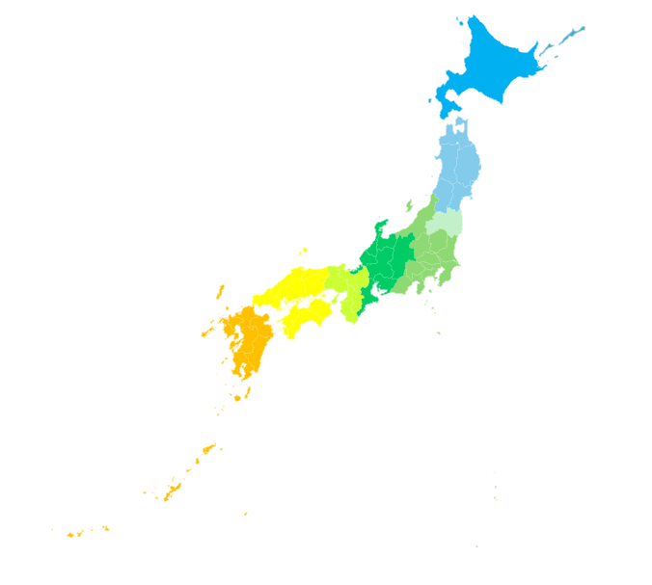
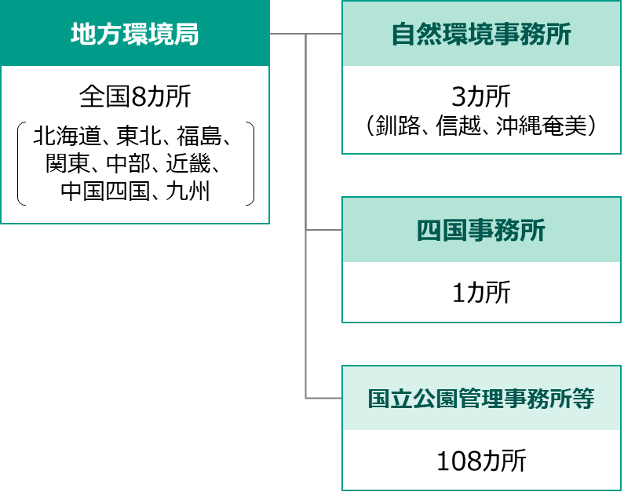
地方環境局の位置等
北海道環境局
東北環境局
福島環境局
関東環境局
地方環境局の管轄区域
北海道環境局（札幌市） | 北海道
東北環境局（仙台市） | 青森県、岩手県、宮城県、秋田県、山形県、福島県
福島環境局（福島市） | 福島県
関東環境局（さいたま市） | 茨城県、栃木県、群馬県、埼玉県、千葉県、東京都、神奈川県、新潟県、山梨県、静岡県
中部環境局（名古屋市） | 富山県、石川県、福井県、長野県、岐阜県、愛知県、三重県
近畿環境局（大阪市） | 滋賀県、京都府、大阪府、兵庫県、奈良県、和歌山県
中国四国環境局（岡山市） | 鳥取県、島根県、岡山県、広島県、山口県、徳島県、香川県、愛媛県、高知県
九州環境局（熊本市） | 福岡県、佐賀県、長崎県、熊本県、大分県、宮崎県、鹿児島県、沖縄県
中部環境局
中国四国環境局
近畿環境局
九州環境局

Slide 5
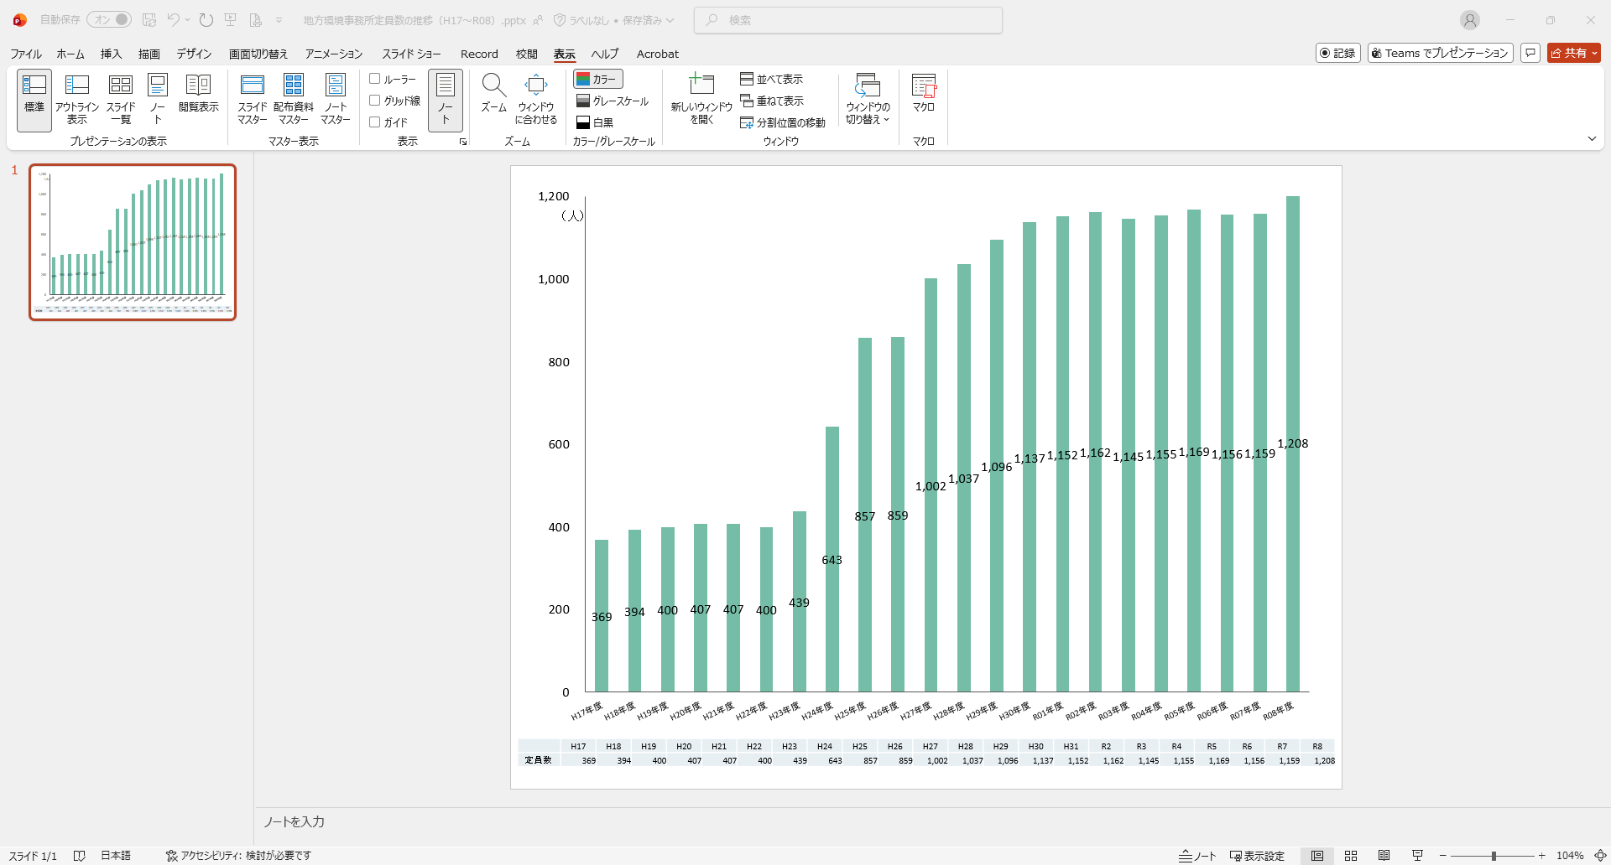
地方環境局の定員の推移
地方環境局の定員の推移
各地方環境局の令和8年度末定員
地方環境局 | 定員数 （令和８年度末）
北海道環境局 | １１２人
東北環境局 | ９６人
福島環境局 | ４５３人
関東環境局 | １５４人
中部環境局 | ９７人
近畿環境局 | ７４人
中国四国環境局 | ９０人
九州環境局 | １３２人

Slide 6
地方環境局の組織・主な業務（北海道・東北・関東・中部・近畿・中国四国・九州）
地域脱炭素創生室
総務課
自然環境整備課
地方環境局の所掌事務に係る地域における脱炭素社会の実現に関する事務の総括に関すること
地域における脱炭素社会の実現に向けた連携の促進に関すること
温暖化対策推進法に基づく助言等の協力及び情報提供等の援助に関すること
等
地方環境局に係る会計・人事、福利厚生業務等
環境省所管の国有地など国有財産の管理
地方環境局の情報公開
等
国立公園等の施設整備
（歩道・ビジターセンター等公園利用施設の整備、自然再生事業・生態系維持回復事業の実施）
等
放射能汚染対策課
（関東環境局に限る）
国立公園課
放射性物質汚染対処特措法に基づく事務及び事業に関すること
除染土壌・除染廃棄物処分事業の全般的な進行管理
等
国立公園の公園計画、管理計画の策定・見直し
国立公園の保護のための管理、巡視、調査
国立公園等における適正な利用指導・自然解説等
原生自然環境保全地域・自然環境保全地域の規制
世界自然遺産地域の保全
等
環境対策課
地球温暖化対策にかかる普及啓発、助成、相談受付等（地域脱炭素創生室の所掌に属するものを除く）
公害規制法に基づく緊急時の立入検査等
オフロード自動車排ガス規制法に基づく立入検査等
土壌汚染対策法に基づく指定調査機関の指導・監督
石綿健康被害救済法に基づく申請の経由
化学物質審査規制法に基づく報告徴収・
立入検査
環境影響評価（アセスメント）に関する審査
環境教育の推進
地域の気候変動適応の推進
等
資源循環・災害廃棄物対策課
野生生物課
地域における循環型社会の形成に関する業務
廃棄物及び特定有害廃棄物等の輸出入に関する事務
各種リサイクル法に基づく報告徴収・立入検査
廃棄物処理法施行業務
（緊急時立入検査、無害化認定業者からの報告、立入等）
災害時におけるがれき処理に関する事務
ポリ塩化ビフェニル廃棄物の適正な処理の推進に関する特別措置法の規定による事務執行
プラスチック資源循環法施行業務（報告徴収、立入検査）
放射性物質汚染対処特措法に基づく事務及び事業に関すること
等
国指定鳥獣保護区の規制
（=ラムサール条約登録湿地の保全）
希少種の生息地等保護区の管理
希少種の保護増殖事業（トキ、ツシマヤマネコ等）
鳥獣の輸出入の規制
鳥獣保護法に基づく希少鳥獣の捕獲・危険猟法等の許可
広域的な鳥獣の保護管理（クマ等）
鳥インフルエンザの蔓延防止
種の保存法に基づく象牙等を扱う特定国際種事業の監督
外来生物法に基づく飼養等の許可、外来生物の防除事業
遺伝子組換え生物規制法に基づく立入検査
ペットフード安全法に基づく報告徴収・立入検査
等

Slide 7
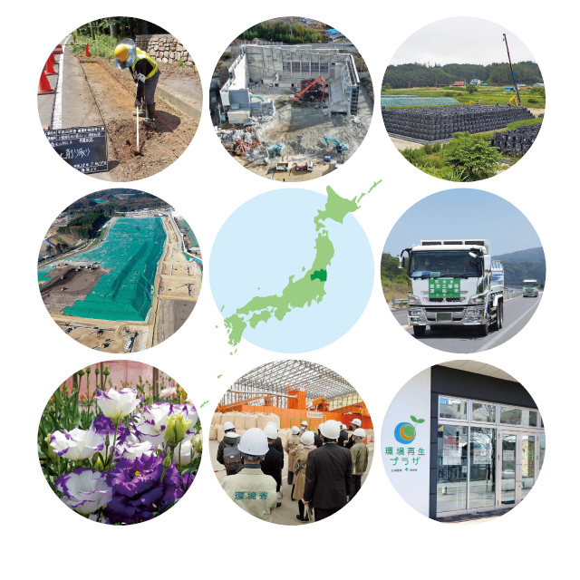
福島環境局の組織・主な業務
総務部
支所（福島県内に4カ所）
総務、人事、 給与、福利厚生、会計、契約、財産管理
技術・契約審査、復興事業の調整、脱炭素まちづくり支援、事故防止、危機管理
放射線リスコミ、環境再生事業の広報・理解醸成
等
復興再生拠点・特定帰還居住区域の推進に関すること
特定廃棄物の処分の推進に関すること
関係地方公共団体との連絡調整
等
環境再生・廃棄物対策部
復興再生拠点・特定帰還居住区域の除染・解体
仮置場の維持管理・原状回復・返地
福島県外除去土壌等の処分
除染・解体等で生じた廃棄物処理
等
中間貯蔵部
中間貯蔵施設の用地取得等
中間貯蔵施設への除去土壌等の輸送・受入
中間貯蔵施設の維持管理
除去土壌等の減容、復興再生利用
等

Slide 8
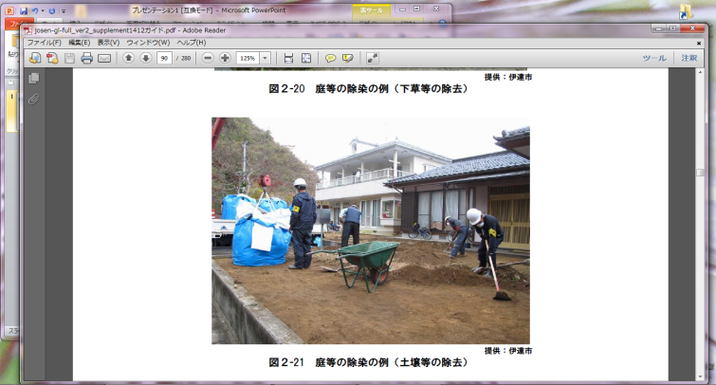
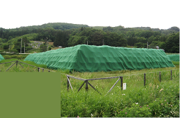
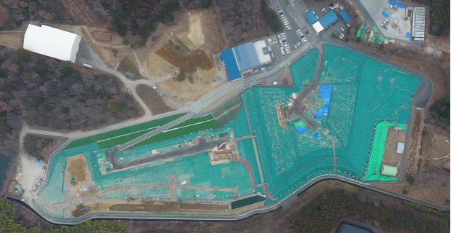
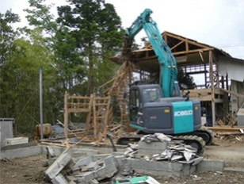
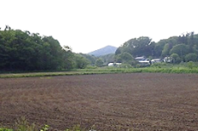
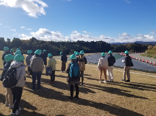
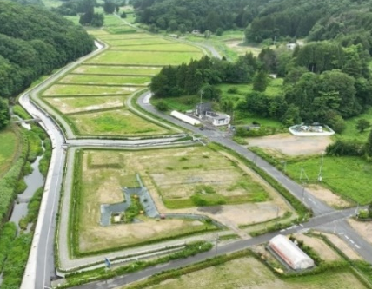
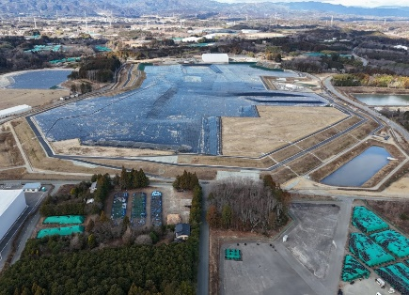
福島復興への取組
除染・解体
仮置場
廃棄物処理
仮置場での
保管
宅地の除染
被災家屋等
の解体
原状回復
の完了
特定廃棄物等の埋立処分
中間貯蔵施設
（用地・施設整備・輸送）
復興再生利用
情報発信
中間貯蔵施設の見学会
未来志向
の取組
除去土壌等の輸送
土壌貯蔵施設
除去土壌の再生利用実証事業
グリーン復興、
脱炭素まちづくり 等

Slide 9
関係法令改正
●環境省設置法の一部改正
環境省設置法の一部を改正する法律案の閣議決定について
関連URL : https://www.env.go.jp/press/press_03182.html
●環境省組織令の一部改正
環境省設置法の一部を改正する法律の施行に伴う関係政令の整備に関する政令の閣議決定
について
関連URL : https://www.env.go.jp/press/press_05119.html

